Slide 1
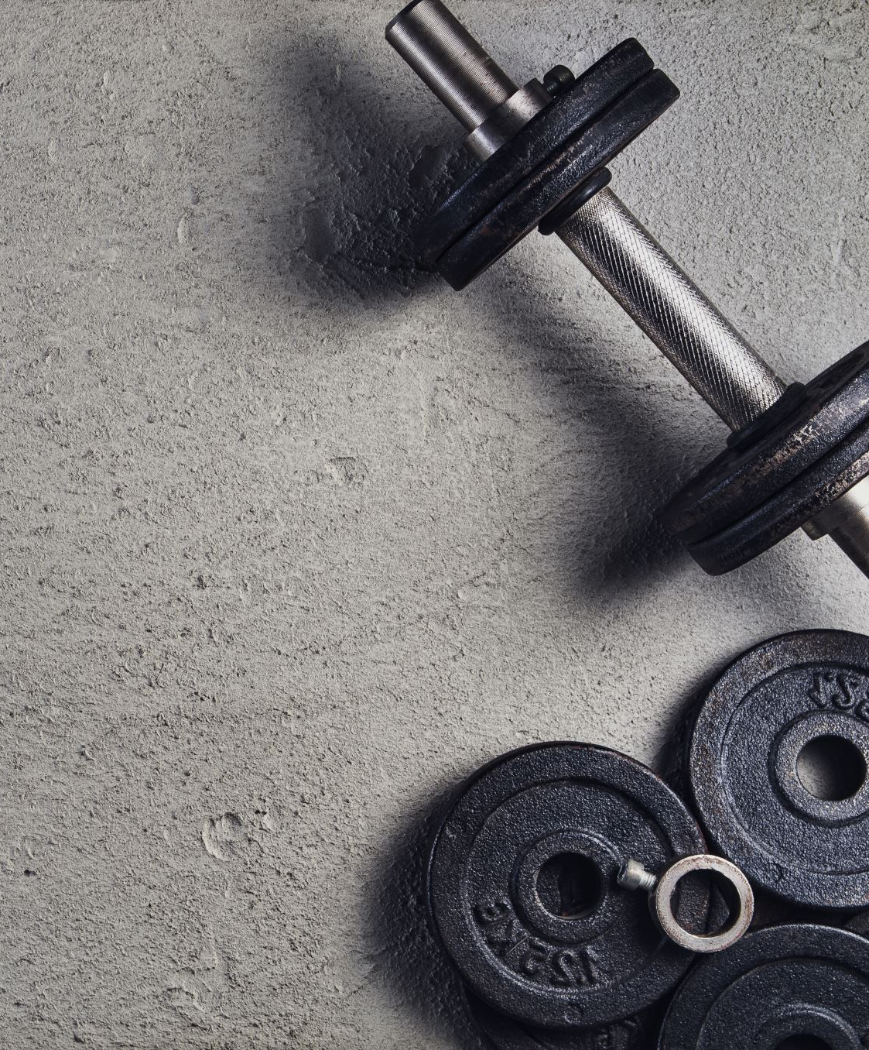


Ćwiczenia wzmacniające z hantlami

Slide 2
Hantle
Hantle są to ciężarki z uchwytem na dłoń wykorzystywane jako popularny przyrząd treningowy, dzięki któremu możemy harmonijnie rozwijać mięśnie całego ciała. Cechą charakterystyczną są kompaktowe wymiary pozwalające na przeprowadzenie efektywnego treningu w każdych warunkach. W przeciwieństwie do treningu ze sztangą, ćwiczenia z hantlami umożliwiają pracę jednostronną, dzięki czemu istnieje możliwość uzyskania równowagi pomiędzy prawą i lewą stroną ciała. Każdy człowiek posiada dominującą stronę ciała i dlatego czas spędzony na wzmacnianiu strony słabszej przekłada się na wzrost ogólnej siły. Należy pamiętać, aby stronę niedominującą ćwiczyć jako pierwsza.

Slide 3
Ćwiczenia z hantlami
Różnorodność ćwiczeń z hantlami takich jak: uginanie ramion, wyciskanie, wznosy w pochyleniu, martwe ciągi, przysiady, wykroki połączone z mnogością dostępnych ciężarów hantli sprawia, że ćwiczenia z nimi są dostępne dla każdego poziomu zaawansowania osoby ćwiczącej.
Przedstawiony w prezentacji zestaw piętnastu ćwiczeń należy poprzedzić minimum ośmiominutową rozgrzewką, przygotowującą wszechstronnie organizm do ćwiczeń CAŁEGO ciała z ciężarkami.
W przypadku braku hantli można użyć plastikowych butelek z wodą o odpowiadającym ciężarze.
Po treningu należy wykonać rozciąganie wszystkich ćwiczonych partii mięśniowych (minimum 5 minut).

Slide 4
Trening z hantlami
Prezentacja zawiera 15 ćwiczeń na wszystkie grupy mięśniowe, które można wykonać na dwa sposoby:
Forma TRENINGU OBWODOWEGO: należy wykonać każde następujące po sobie kolejne ćwiczenia w ilości 12-16 powtórzeń, ze zmianą strony ćwiczonych partii mięśniowych (prawa i lewa w każdym ćwiczeniu). Po wszystkich 15 ćwiczeniach następują 2 minuty przerwy, a następnie rozpoczęcie drugiego cyklu (od początku wszystkie ćwiczenia).
2. Forma OBWODU ĆWICZEBNEGO (STACYJNEGO): każde ćwiczenie (stacja) od 1 do 15 wykonywane jest przez 45 sekund, po czym należy zastosować 15 sekund przerwy i przystąpić do kolejnego ćwiczenia na następną partię mięśniową. W jednym cyklu pracujemy nad jedną stroną ciała w ćwiczeniach asymetrycznych). Po skończeniu pierwszego i PRZERWIE 2 minut, przechodzimy do drugiego cyklu z uwzględnieniem niećwiczonej poprzednio strony ciała (np. pierwszy cykl – lewa strona, drugi –prawa strona ciała). Cykl 1 i 2 można powtórzyć dwa razy.

Slide 5
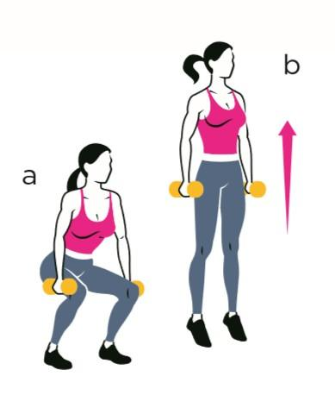
PÓŁPRZYSIAD Z WYSKOKIEM
Pozycja wyjściowa: pozycja stojąca, nogi na szerokość bioder, ramiona wzdłuż tułowia, w dłoniach ciężarki.
Ruch: półprzysiad przy zachowaniu prostych pleców, ciężar ciała na całych stopach, następnie wyskok (zachowując ułożenie ramion wzdłuż tułowia) i powrót do półprzysiadu.
Oddychanie: wyskok – wydech, zejście do półprzysiadu – wdech.
Uwagi: podczas półprzysiadu stawy kolanowe znajdują się dokładnie nad stopami nie przekraczając linii palców, mięśnie brzucha napięte podczas całego ćwiczenia.
Pracujące mięśnie: praca mięśni całego ciała.

Slide 6
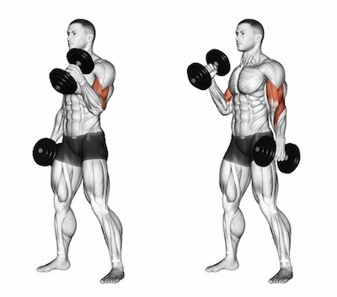
ZGINANIE PRZEDRAMION
Pozycja wyjściowa: pozycja stojąca, nogi na szerokość bioder lekko ugięte w stawach kolanowych, ramiona z hantlami lekko ugięte i aktywne z boku ciała, w chwycie - kciuki skierowane w przód.
Ruch: zgięcie ramienia w stawie łokciowym tak aby dłoń znalazła się wyżej niż łokieć i opust do pozycji wyjściowej.
Oddychanie: wznos – wydech, opust – wdech.
Uwagi: staw łokciowy przez cały czas nie powinien zmieniać pozycji, tułów ustabilizowany.
Pracujące główne mięśnie: dwugłowy ramienia-biceps.

Slide 7
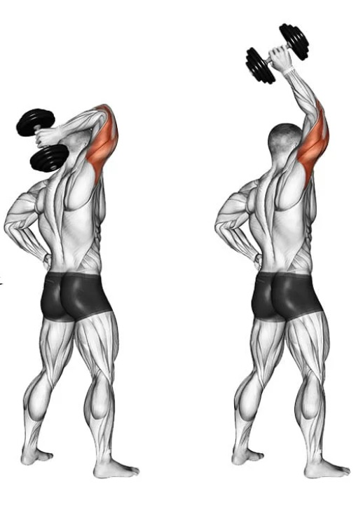
WYPROSTY RAMIENIA
Pozycja wyjściowa: pozycja stojąca, nogi na szerokość bioder lekko ugięte w stawach kolanowych, ręka wolna oparta na stawie biodrowym, kończyna ćwiczona z hantlem przeniesiona nad głowę, staw łokciowy ustawiony w górę jak najbliżej głowy.
Ruch: wyprost ramienia z hantlem w stawie łokciowym w górę przy zachowaniu niezmienionej pozycji łokcia i opust do pozycji wyjściowej.
Oddech: wyprost – wydech, opust – wdech.
Uwagi: nie należy prostować ramienia maksymalnie, tułów ustabilizowany, odcinek lędźwiowy kręgosłupa nie wygięty w tył.
Pracujące główne mięśnie: trójgłowy ramienia- triceps.

Slide 8
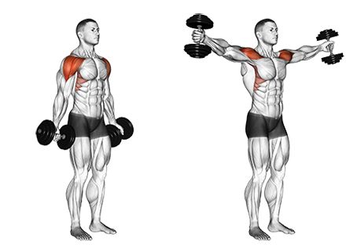
WZNOSY RAMION BOKIEM
Pozycja wyjściowa: pozycja stojąca, nogi na szerokość bioder lekko ugięte w stawach kolanach, ramiona lekko ugięte w stawach łokciowych, hantle w dłoniach skierowane kciukiem na zewnątrz .
Ruch: wznos ramion bokiem w górę, do momentu, zrównania łokci z linią barków i łagodny opust do pozycji wyjściowej.
Oddech: wznos – wydech, opust - wdech.
Uwagi: stawy łokciowe i barki pracują w jednej płaszczyźnie (patrząc z boku), nadgarstki usztywnione podczas całego ćwiczenia, tułów ustabilizowany.
Pracujące główne mięśnie: naramienne.

Slide 9
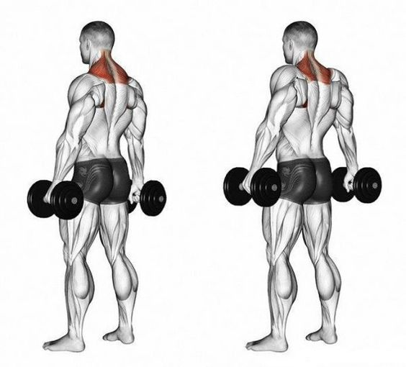
WZNOSY BARKÓW
Pozycja wyjściowa: pozycja stojąca, nogi na szerokość bioder lekko ugięte w stawach kolanowych, ramiona wzdłuż tułowia, hantle w dłoniach z kciukiem skierowanym do przodu.
Ruch: wznos barków maksymalnie w górę i łagodny opust do pozycji wyjściowej.
Oddech: wznos – wydech, opust – wdech.
Uwagi: ustabilizowany tułów, głowa na przedłużeniu kręgosłupa.
Pracujące główne mięśnie: czworoboczny.

Slide 10
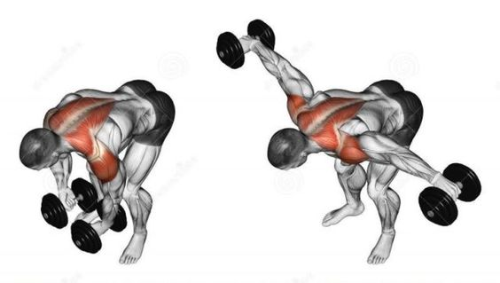
ODWODZENIE RAMION W OPADZIE TUŁOWIA
Pozycja wyjściowa: pozycja stojąca z opadem tułowia (tułów pochylony w przód z prostymi plecami), nogi na szerokość bioder lekko ugięte w stawach kolanowych, w chwycie-kciuki skierowane w przód, napięte i lekko ugięte w stawach łokciowych ramiona są skierowane w dół.
Ruch: wznos ramion z hantlami bokiem w górę prowadząc ruch łokciem, opust do pozycji wyjściowej wykonywany łagodnie.
Oddychanie: wznos – wydech, opust – wdech.
Uwagi: tułów unieruchomiony, plecy proste podczas całego ćwiczenia.
Pracujące główne mięśnie: czworoboczny grzbietu, naramienne

Slide 11
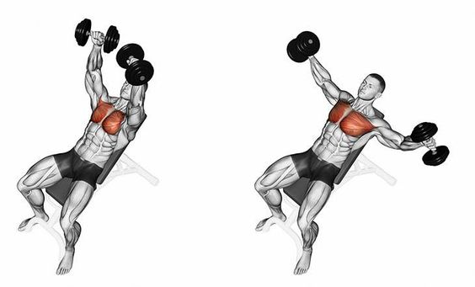
ROZPIĘTKI
Pozycja wyjściowa: leżenie tyłem na ławce skośnej (może być leżenie na podłożu o nogach ugiętych w stawach biodrowych i kolanowych), całe stopy stabilnie na podłożu na szerokość bioder, ramiona lekko ugięte skierowane w górę, hantle zbliżone do siebie (nie stykają się), kciuki skierowane w kierunku głowy, klatka piersiowa wypięta lekko do przodu.
Ruch: odwiedzenie ramion na boki prowadząc ruch stawami łokciowymi w kierunku podłoża, opust hantli wykonywany do momentu zrównania linii stawów łokciowych z linią barków, następnie powrót do pozycji wyjściowej.
Oddech: opust - wdech, wznos – wydech.
Uwaga: opust hantli wykonywany łagodnie, nie należy dopuścić do nadmiernego rozciągnięcia, klatka piersiową wypięta, podczas całego ćwiczenia głowa przylega do ławki/podłoża, nie należy wyginać nadmiernie odcinka lędźwiowego kręgosłupa.
Pracujące główne mięśnie: piersiowe.

Slide 12
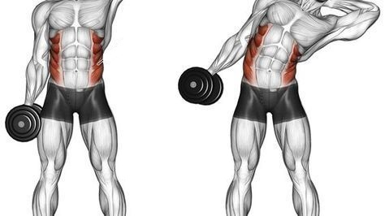
SKŁONY TUŁOWIA W BOK
Pozycja wyjściowa: pozycja stojąca, odległość między stopami większa od szerokości bioder, nogi lekko ugięte w stawach kolanowych, ręka wolna oparta na karku z odwiedzionym stawem łokciowym do tyłu, ramię z obciążeniem ułożone wzdłuż tułowia lekko ugięte w stawie łokciowym, ręka z hantlem z kciukiem skierowanym w przód.
Ruch: skłon tułowia w bok w płaszczyźnie czołowej (bez odchylania tułowia) w kierunku ręki wolnej i powrót do pozycji wyjściowej.
Oddech: skłon – wydech, wyprost – wdech.
Uwagi: ruch wykonywany płynnie, tułów ustabilizowany, mięśnie brzucha napięte, zachowane naturalne krzywizny kręgosłupa.
Pracujące główne mięśnie: skośne brzucha.

Slide 13
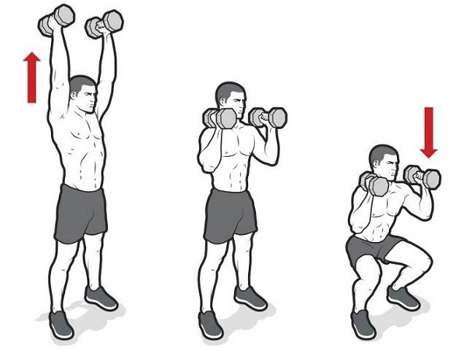
PÓŁPRZYSIAD Z WYCISKANIEM Z POZYCJI STOJĄCEJ
Pozycja wyjściowa: pozycja stojąca, nogi na szerokość bioder lekko ugięte w stawach kolanowych, ręce z hantlami na wysokości barków, stawy łokciowe skierowane w przód, mięśnie tułowia napięte.
Ruch: 1) zejście do półprzysiadu (ciężar ciała rozłożony równomiernie na całych stopach, stawy kolanowe znajdują się nad stopami i nie przekraczają linii palców stóp), 2) powrót do pozycji wyjściowej, 3) wyprost ramion w górę 4) powrót do pozycji wyjściowej
Oddech: podczas punktów 1) i 4) wdech, 2) i 3) wydech.
Uwagi: stawy łokciowe cały czas skierowane w przód, ruch 2) i 3) wykonywany w sposób dynamiczny.
Pracujące mięśnie: mięśnie całego ciała (ćwiczenie wielostawowe).

Slide 14
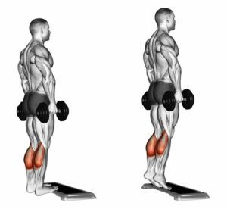
WSPIĘCIA NA PALCACH
Pozycja wyjściowa: pozycja stojąca, nogi lekko ugięte w stawach kolanowych w odległości mniejszej od szerokości bioder, pięty poniżej punktu podporu, ramiona wzdłuż tułowia lekko ugięte w stawach łokciowych z kciukiem skierowanym w przód.
Ruch: wspięcie na palcach z zatrzymaniem i powrót do pozycji wyjściowej.
Oddech: wspięcie – wydech, opust – wdech.
Uwagi: w fazie wspięcia (przy maksymalnym napięciu mięśni łydek) zatrzymać na chwilę ruch, opust wykonać łagodnie.
Pracujące główne mięśnie: brzuchate łydki.

Slide 15
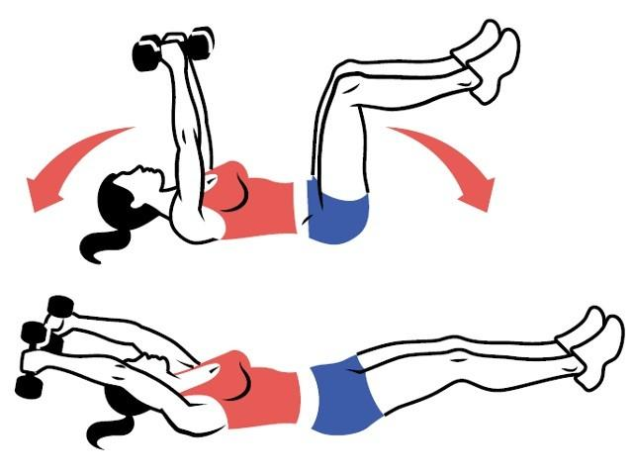
SPIĘCIA BRZUCHA Z PRACĄ KOŃCZYN
Pozycja wyjściowa: leżenie tyłem, odcinek lędźwiowy przylega do podłoża, nogi na szerokość bioder, ugięte w stawach biodrowych, kolanowych i skokowych pod kątem prostym, ramiona z ciężarkami w dłoniach znajdują się w górze nad stawami ramiennymi, głowa nad podłożem, wzrok skierowany w stronę sufitu.
Ruch: równoczesny opust ramion i nóg nad podłoże następie powrót do pozycji wyjściowej.
Oddech: opust - wdech, powrót – wydech.
Uwagi: podczas całego ćwiczenia odcinek lędźwiowy kręgosłupa przylega do podłoża i wzrok skierowany jest w stronę sufitu, a głowa nie dotyka podłoża.
Pracujące główne mięśnie: prosty brzucha

Slide 16
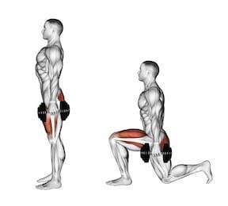
WYKROKI
Pozycja wyjściowa: pozycja stojąca, nogi lekko ugięte w stawach kolanowych na szerokość bioder, ramiona ułożone wzdłuż tułowia lekko ugięte w stawach łokciowych, ręce z hantlami z kciukiem skierowanym w przód.
Ruch: krok do przodu i ugięcie nogi wykrocznej (przedniej) w stawie kolanowym tak, aby staw kolanowy nogi zakrocznej (tylnej) zbliżył się do ziemi, następnie powrót do pozycji wyjściowej.
Oddech: wykrok – wdech, powrót – wydech.
Uwagi: tułów prostopadły do podłoża podczas całego ćwiczenia, mięśnie brzucha napięte, kolano nogi wykrocznej nie może przekraczać linii palców stóp.
Pracujące główne mięśnie: czworogłowy uda, pośladkowe, kulszowo-goleniowy.

Slide 17
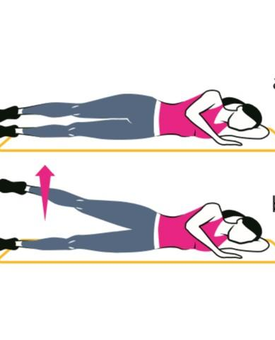
WZNOS NOGI
Pozycja: leżenie bokiem, biodra ustawione prostopadle do podłoża, głowa na przedłużeniu kręgosłupa, oparta na ramieniu ręki wewnętrznej (bliższej podłoża), ręka zewnętrzna oparta na podłożu na wysokości twarzy – stabilizuje tułów, nogi wyprostowane, stopa flex (zgięcie w stawie skokowym 90 stopni), noga zewnętrzna lekko uniesiona, mięśnie brzucha napięte.
Ruch: wznos nogi zewnętrznej trochę powyżej linii barku zewnętrznego z zatrzymaniem pozycji na 3s (staw kolanowy nie może być wyżej niż staw skokowy) następnie powrót do pozycji wyjściowej.
Oddech: wznos – wydech, opust – wdech.
Uwagi: tułów znajduje się nieruchomo i prostopadle do podłoża podczas całego ćwiczenia, wznos prowadzony jest od pięty, wersja z ciężarkiem – wyprostowane zewnętrzne ramię podtrzymuje ciężarek trzymany w ręce na pracującej nodze.
Pracujące główne mięśnie: pośladkowe, odwodzące nóg.

Slide 18
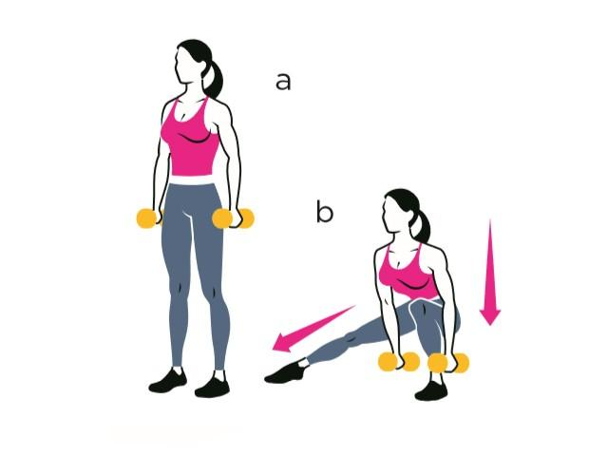
WYPADY W BOK
Pozycja wyjściowa: pozycja stojąca, nogi lekko ugięte w stawach kolanowych na szerokość bioder, ramiona lekko w stawach łokciowych ułożone wzdłuż tułowia, z hantlami w rękach z kciukiem skierowanym w przód.
Ruch: wypad w bok z przejściem do półprzysiadu jednonóż i przeniesieniem ramion tak aby noga znajdowała się między ciężarkami, następnie powrót do pozycji wyjściowej ze zmianą strony.
Oddech: wypad – wdech, powrót – wydech.
Uwagi: mięśnie brzucha świadomie napięte, plecy proste z zachowaniem naturalnych krzywizn kręgosłupa , staw kolanowy nogi w półprzysiadzie znajduje się nad stopą nie przekraczając linii palców, całe stopy na podłożu.
Pracujące główne mięśnie: pośladkowe, przywodziciele uda.

Slide 19
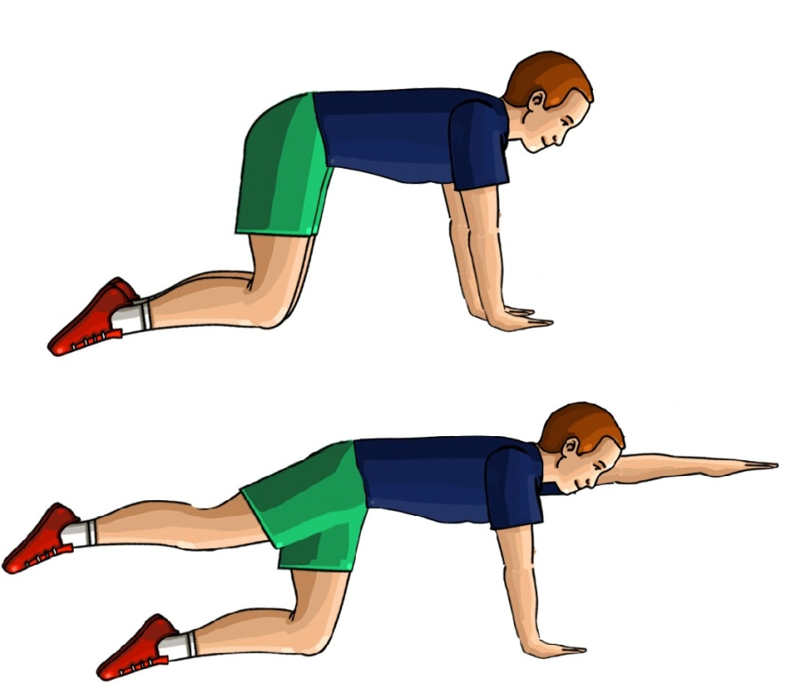
WZNOSY KOŃCZYN W KLĘKU PODPARTYM
Pozycja wyjściowa: klęk podparty, głowa na przedłużeniu kręgosłupa, wzrok skierowany w podłoże, nogi ugięte w stawach biodrowych i kolanowych pod kątem prostym, stawy ramienne znajdują się nad dłońmi, mięśnie brzucha napięte.
Ruch: równoczesny wznos kończyn różnoimiennych (prawa ręka z lewą nogą) do wysokości tułowia i zatrzymanie pozycji przez 2 sekundy, następnie powrót do pozycji wyjściowej i wznos ze zmianą stron (lewa ręka z prawą nogą) z zatrzymaniem 2 s. i powrót do pozycji wyjściowej.
Oddech: wznos i zatrzymanie - wydech, opust – wdech.
Uwagi: mięśnie brzucha cały czas świadomie napięte, wzrok podczas całego ćwiczenia skierowany w podłoże między dłonie, ćwiczenie może być wykonywane z ciężarkami w dłoniach.
Pracujące główne mięśnie: mięśnie grzbietu.

Slide 20
Najważniejsze zasady ćwiczeń
Zawsze pamiętaj o ROZGRZEWCE!
Dbaj o prawidłowe pozycje wyjściowe i poprawną technikę ćwiczeń!
Nie zapominaj o prawidłowym oddechu podczas każdego ćwiczenia!
Na koniec treningu ROZCIĄGNIJ wszystkie pracujące wcześniej mięśnie!
Bardzo ważnym elementem ćwiczeń – nawet w domu – jest sportowe OBUWIE i strój !

